Slide 1
Python机器学习

Slide 2
第3章 Python常用机器学习库

Slide 3
3.1 NumPy
NumPy 是 Numerical Python 的简称，是高性能计算和数据分析的基础包。
NumPy是Python的一个扩充程序库。支持高维度数组与矩阵运算，此外也针对数组运算提供大量的数学函数库。
Numpy运算效率极好,是大量机器学习框架的基础库。

Slide 4
包括：
1.一个强大的N维数组对象ndarray；
2.比较成熟的（广播）函数库；
3.用于整合C/C++和Fortran代码的工具包；
4.实用的线性代数、傅里叶变换和随机数生成函数。

Slide 5
NumPy 通常与 SciPy（Scientific Python）和 Matplotlib（绘图库）一起使用， 这种组合是一个流行的计算框架，可以作为 MatLab 的替代方案。

Slide 6
3.1.1 ndarray对象
NumPy的强大功能主要基于底层的一个ndarray结构，其可以生成N 维数组对象。
ndarray内部构成：
1)数组形状shape：一个表示数组各维大小的整数元组。
2)数组数据data：一个指向内存中数据的指针。
3)数据类型dtype：一个描述数组的类型对象。
4)跨度strides：一个元组，表示当前维度移动到下一个位置需要跨越的字节数。
5)数组顺序order：访问数组元素的主顺序，如“C”为行主序，“F”为列主序等。

Slide 7
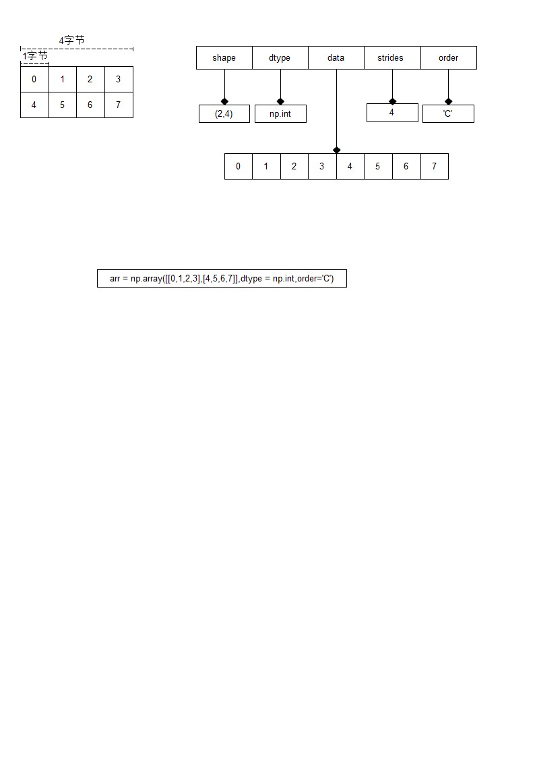
ndarray的数据结构

Slide 8
2. 创建ndarray
array 函数：
numpy.array(object, dtype = None, copy = True, order = None, subok = False, ndmin = 0)
参数说明：
名称 | 描述
object | 数组或嵌套的数列
dtype | 数组元素的数据类型，可选
copy | 对象是否需要复制，可选
order | 创建数组的样式，C为行方向，F为列方向，A为任意方向（默认）
subok | 默认返回一个与基类类型一致的数组
ndimin | 指定生成数组的最小维度

Slide 9
【例3.1】建立一个一维ndarray数组。
import numpy as np
a = np.array([1,2,3])
print(a)

Slide 10
【例3.2】创建二维数组。
import numpy as np
a = np.array([[1,2], [3,4]])
print(a)

Slide 11
【例3.3】使用ndmin参数设置数组的最小维度。
import numpy as np
a = np.array([1,2,3,4,5], ndmin=2)
print(a)

Slide 12
【例3.4】使用dtype 参数设置为数组类型为复数。
import numpy as np
a = np.array([1,2,3], dtype = np.complex)
print(a)

Slide 13
3.1.2 NumPy 数据类型
NumPy内置了24种数组标量（array scaler）类型，也支持Python的基本数据类型。
名称 | 描述
bool_ | 布尔型，True或False
int8 | 有符号字节类型，范围为 -128~127
int16 | 有符号16位整数，范围为 -32768~ 32767
int32 | 有符号32位整数，范围为 -2³¹~ 2³¹-1
int64 | 有符号64位整数，范围为 -2⁶³~2⁶³-1
uint8 | 无符号字节类型，范围为 0 ~ 255
uint16 | 无符号16位整数，范围为 0 ~ 65535
uint32 | 无符号32位整数，范围为 0 ~ 2³²-1
uint64 | 无符号64位整数，范围为 0 ~ 2⁶⁴-1
float_ | 64位浮点数，同float64
float16 | 16位浮点数
float32 | 32位浮点数
float64 | 64位（双精度）浮点数，同float_
complex_ | 128 位复数，同complex128
complex64 | 32位复数
complex128 | 128位复数，同complex_

Slide 14
1.数据类型对象 (dtype)
Numpy中的dtype(data type object)是由nump.dtype类产生的数据类型对象，其作用是描述数组元素对应的内存区域的使用。
其内部结构包括数据类型、数据的字节数、各组成部分的顺序、各字段的名称等。

Slide 15
构造dtype 对象的语法为：
numpy.dtype(object, align, copy)
主要参数：
object - 要转换为dtype对象的数据对象。
align - 如果为 True，填充字段使其类似C的结构体。
copy - 复制 dtype 对象 ，如果为False，则是对内置数据类型对象的引用。

Slide 16
【例3.6】使用dtype对象设置数据类型。
import numpy as np
x=np.array(5,dtype="float32")
print('x为:',x)
print('x对象的data属性： ',x.data)
print('x对象的size属性：',x.size)
print('x对象的维数：',x.ndim)
y=np.array(x,dtype="bool_")
print('转换为bool类型的x为：',y)
z=np.array(y,dtype="float16")
print('True值转换为float16类型为：',z)

Slide 17
3.1.3 NumPy 数组属性
1．常用术语
1) 轴（axis）：每一个线性数组称为一个轴，轴即数组的维度（dimensions）。例如将二维数组看作一维数组，此一维数组中每个元素又是一个一维数组。则每个一维数组是 NumPy 中的一个轴（axis）。第一个轴相当于是底层数组，第二个轴是底层数组中的数组。
2) 秩（rank）：秩描述NumPy数组的维数，即轴的数量。一维数组的秩为1，二维数组的秩为 2，以此类推。

Slide 18
2) ndarray.shape
代表数组的维度，返回值为一个元组。这个元组的长度就是ndim属性(秩)。另外，ndarray.shape也可以用于调整数组大小。
【例3.10】显示数组的维度。
import numpy as np
a = np.array([[1,2,3],[4,5,6]])
print (a.shape)

Slide 19
【例3.11】调整数组大小。
import numpy as np
a = np.array([[1,2,3],[4,5,6]])
a.shape = (3,2)
print (a)

Slide 20
NumPy中的 reshape 函数也可以调整数组大小。
import numpy as np
a = np.array([[1,2,3],[4,5,6]])
b = a.reshape(3,2)
print (b)

Slide 21
3.1.4 其他创建数组的方式
除了array函数，还有其他几种方式可以创建数组。

Slide 22
1. numpy.empty：创建一个指定形状（shape）、数据类型（dtype）且未初始化的数组。
例如：numpy.empty(shape, dtype = float, order = 'C')
参数 | 描述
shape | 数组形状
dtype | 数据类型，可选
order | 有"C"和"F"两个选项,分别代表，行优先和列优先，在计算机内存中的存储元素的顺序。

Slide 23
例1：创建一个空数组
import numpy as np
x = np.empty([3,2], dtype = int)
print (x)
注意: 数组元素为随机值，因为空间未初始化。

Slide 24
2. numpy.zeros
创建指定大小的数组，以 0 填充。
格式：umpy.zeros(shape, dtype = float, order = 'C’)
参数 | 描述
shape | 数组形状
dtype | 数据类型，可选
order | 'C' 用于 C 的行数组，或者 'F' 用于 FORTRAN 的列数组

Slide 25
【例3.14】创建一个全0数组。
import numpy as np
# 默认为浮点数
x = np.zeros(5)
print(x)
# 设置类型为整数
y = np.zeros((5,), dtype = np.int)
print(y)
# 自定义类型
z = np.zeros((2,2), dtype = [('x', 'i4'), ('y', 'i4')])
print(z)

Slide 26
3. numpy.ones
创建指定形状的数组，数组元素以 1来填充。
【例3.15】建立一个全1数组。
import numpy as np
# 默认为浮点数
x = np.ones(5)
print(x)
# 自定义类型
x = np.ones([2,2], dtype = int)
print(x)

Slide 27
4．产生数列的函数 ——arange函数、linspace函数、range函数
在进行科学运算时，经常用到基本的简单数列。Python中提供了range()函数。NumPy中也有类似的函数，如arange()、linspace()函数等。

Slide 28
1）range()函数
Python内置的range函数可以创建一维数组，指定开始值、终值和步长。注意数组不包括终值。
函数形式：range(start, stop [,step])
可以生成一个数组，从start开始，到stop-1结束，间隔为step。缺省情况下从0开始。step需要是整数，默认为1。
例如：arr1=range(0,5,1)

Slide 29
2) arrange()函数
NumPy的arange函数功能与range函数类似，在start开始到stop范围内，生成一个 ndarray数组。
函数形式：arange([start,] stop [, step,], dtype=None)
【例3.16】生成3到9之间、步长为0.2的数组。
import numpy as np
arr2=np.arange(3,9,0.2)
arr2

Slide 30
3) linspace()函数
格式：numpy.linspace( start, stop, num=50, endpoint=True, retstep=False, dtype=None)。
其中start为序列的起始值,stop为结束值,num是生成的样本数。
【例3.17】生成1到5之间的10个数。
import numpy as np
arr3=np.linspace(1, 5, 10)
arr3

Slide 31
5. 使用随机函数创建数组
除了简单的顺序数列，NumPy还在random子模块中提供了随机数函数，常见的随机函数见表。
常用的NumPy随机函数
函数 | 描述
rand(d0,d1,...,dn) | 随机产生指定维度的浮点数组
randint(low[,high,size,dtype]) | 随机产生[low,high]范围内的整数
random([size]) | 随机产生[0.0, 1.0)之间的浮点数
uniform(start,end,size) | 随机产生一组[start,end)范围内的均匀分布的浮点数
normal (loc, scale, size) | 基于给定的均值和方差，随机产生一组正态分布的浮点数

Slide 32
【例3.18】创建随机数组。
#生成2行3列的随机浮点数组
np.random.rand(2,3)
#生成2行2列的随机整数数组
np.random.randint(0,10,(2,2))
#生成2行3列、正态分布的随机数组
np.random.uniform(1,2,(2,3))

Slide 33
6.其他数据结构转换成ndarray
NumPy中，可以通过array()函数将数值序列转换为ndarray数组，如List（列表）和Tuple（元组）等。
【例3.19】List类型转换成ndarray。
import numpy as np
# List
data = [[2000, 'Ohino', 1.5],
[2002, 'Ohino', 3.6],
[2002, 'Nevada', 2.9]]
print(type(data))
# List to array
ndarr = np.array(data)
print(type(ndarr))

Slide 34
3.1.5 切片、迭代和索引
切片是指对数据序列对象取一部分的操作，ndarray数组与其他数据序列类似，也可以进行索引、切片和迭代。
1．切片（slice）
对ndarray进行切片操作与一维数组相同，用索引标记切片的起始和终止位置。

Slide 35
二维数组切片操作
因为 ndarray可以是多维数组，在进行切片时，通常需要设定每个维度上的切片位置。
【例3.20】二维ndarray的切片。
import numpy as np
# 创建一个4行6列的二维数组
arr = np.arange(24).reshape(4,6)
print('arr =\n',arr)
# 截取第2行到最后一行，第1列到第4列构成的ndarray
arr1 = arr[1:, :3]
print('B = \n',arr1)

Slide 36
【例3.21】使用numpy.copy()函数对ndarray数组进行切片复制。
import numpy as np
# 创建一个4行6列的二维数组
arr = np.arange(24).reshape(4, 6)
print('arr =\n',arr)
# 切片复制arr的第2行到第4行、第1列到第4列
arr2 = np.copy(arr[1:4, 0:3])
print('A = \n',arr2)
#复制arr2到arr3
arr3 = arr2.copy()
print('B = \n',arr3)

Slide 37
2.迭代（iteration）
ndarray也可以通过for循环来实现迭代。当维数多于一维时，迭代操作使用嵌套的for循环。

Slide 38
迭代时，通常按照第一条轴（默认为行）对二维数组进行扫描。如果需要按其他维度迭代，可以使用apply_along_axis(func,axis,arr)函数指定当前轴。
NumPy还包含一个循环迭代器类numpy.nditer，所生成的迭代器（Iterator）对象是一个根据位置进行遍历的对象。

Slide 39
【例3.22】使用嵌套for循环对ndarray数组进行迭代遍历。
import numpy as np
a = np.arange(0,60,5)
a = a.reshape(3,4)
for xline in a:
for yitem in xline:
print(yitem,end=' ')

Slide 40
【例3.23】使用nditer对象对ndarray数组进行迭代。
import numpy as np
a = np.arange(0,60,5)
a = a.reshape(3,4)
print(a)
print(np.nditer(a))
for x in np.nditer(a):
print(x,end=' ')

Slide 41
迭代的顺序与数组的内容布局相匹配，不受数据排序的影响。比如对上述数组的转置进行迭代，可以发现，虽然数据的显示顺序发生了变化，但不影响迭代的顺序。
【例3.24】转置数组的迭代。
import numpy as np
a = np.arange(0,60,5)
a = a.reshape(3,4)
print(a)
b = a.T
print(b)
print('Iterator in a:')
for x in np.nditer(a):
print(x,end='|')
print('\nIterator in a.T:')
for y in np.nditer(b):
print(y,end='|')

Slide 42
如果需要特定的顺序，可以设置显式参数，来强制nditer对象使用某种顺序：
【例3.25】数组的访问顺序。
import numpy as np
a = np.arange(0,60,5)
a = a.reshape(3,4)
print(a)
print('C风格的顺序：')
for x in np.nditer(a, order = 'C'):
print(x,end='|')
print( '\n' )
print( 'F风格的顺序：' )
for y in np.nditer(a, order = 'F'):
print(y,end='|')

Slide 43
3.1.6 NumPy计算
NumPy中的ndarray可以直接进行基本运算，包括条件运算、统计运算，以及基本数组运算等。
1.条件运算
NumPy里的条件运算既包括常见的比较大小运算，还可以使用where函数实现查找操作。where函数格式如下：
where(condition, x if true, y if false)
根据条件表达式condition的值返回特定的数组。当条件为真时返回x数组，条件为假时返回y数组。

Slide 44
【例3.26】简单条件运算。
import numpy as np
stus_score = np.array([[80, 88], [82, 81], [84, 75], [86, 83], [75, 81]])
result=[stus_score> 80]
print(result)

Slide 45
【例3.27】np.where函数实现数据筛选。
import numpy as np
num = np.random.normal(0, 1, (3,4))
print(num)
num[num<0.5]=0
print(num)
print(np.where(num>0.5,1,0))

Slide 46
2．统计计算
NumPy提供了丰富的统计函数，常用统计函数如下表3.7所示。
函数 | 描述
argmax | 求最大值的索引
argmin | 求最小值的索引
cumsum | 从第一元素开始累加各元素
max | 求最大值
mean | 求算术平均值
min | 求最小值
std | 求数组元素沿给定轴的标准偏差
Sum | 求和

Slide 47
【例3.28】ndarray的统计计算。
stus_score = np.array([[80, 88], [82, 81], [84, 75], [86, 83], [75, 81]])
# 求每一列的最大值(0表示列)
result = np.amax(stus_score, axis=0)
print(result)
# 求每一行的最大值(1表示行)
result = np.amax(stus_score, axis=1)
print(result)
# 求每一行的最小值(1表示行)
result = np.amin(stus_score, axis=1)
print(result)
# 求每一列的平均值(0表示列)
result = np.mean(stus_score, axis=0)
print(result)

Slide 48
3.7 本章习题

Slide 49

谢谢

